Slide 1
De PI/PO a APIs
PRUEBA DE CONCEPTO
Un objeto de negocio RAP sobre S/4HANA 2023, publicado y consumido a través de SAP BTP
Onibex para Cemex · 21 de octubre de 2026
Notes:
Presentación del PoC de migración de interfaces PI/PO. El objetivo de hoy es enseñar los componentes ya configurados y terminar con un alta de un registro en vivo desde Postman.

Slide 2
Qué demuestra esta prueba
1
Un objeto de negocio nuevo en S/4HANA 2023
Tabla propia y vista CDS, con comportamiento transaccional construido con RAP. Sin ABAP clásico y sin SEGW.
2
Expuesto como API OData V4 estándar
Service definition y service binding A2X. El contrato se publica solo: $metadata lo describe por completo.
3
Publicado a través de SAP BTP
Cloud Connector para el túnel seguro y API Management como punto de entrada único y gobernado.
4
Consumido desde fuera, sin acceso al servidor
Postman llega a la API sin VPN y sin ninguna ruta directa al sistema SAP.
Notes:
Cuatro afirmaciones, todas verificadas con capturas en las diapositivas siguientes.

Slide 3
Qué sustituye a qué
SAP PI/PO
RAP + SAP BTP
El modelo actual
El modelo propuesto
Middleware dedicado que hay que operar y mantener
Lógica repartida entre el ESR y el Integration Directory
Cada interfaz se construye punto a punto
El contrato no es auto-descriptivo: se documenta aparte
Horizonte de mantenimiento definido
La lógica vive en S/4HANA, como objeto de negocio versionado
Un único modelo: datos, comportamiento y autorización juntos
La API se reutiliza desde cualquier consumidor
El contrato se publica solo y es verificable ($metadata)
Gobierno en BTP: punto de entrada único, claves y cuotas
Notes:
El mensaje clave: BTP no aloja la lógica de negocio. La lógica se queda en S/4HANA y BTP hace el papel que hacía PI/PO como middleware: exponer, asegurar y publicar.

Slide 4
Arquitectura de la solución
SAP BTP
On-premise
Postman
API Management
Cloud Connector
S/4HANA 2023
Consumidor externo
SAP BTP
Túnel seguro
ZAPI_CUSTOMER (RAP)
La lógica de negocio no se mueve. Vive en S/4HANA como un objeto RAP. BTP cumple exactamente el papel que cumplía PI/PO: expone la interfaz hacia fuera, la asegura y la publica. La diferencia es que ahora el contrato es un estándar abierto y la pieza intermedia no guarda lógica propia.
Notes:
Recorrer la cadena de izquierda a derecha. Insistir en que BTP no aloja lógica: es el borde gestionado de la API.

Slide 5
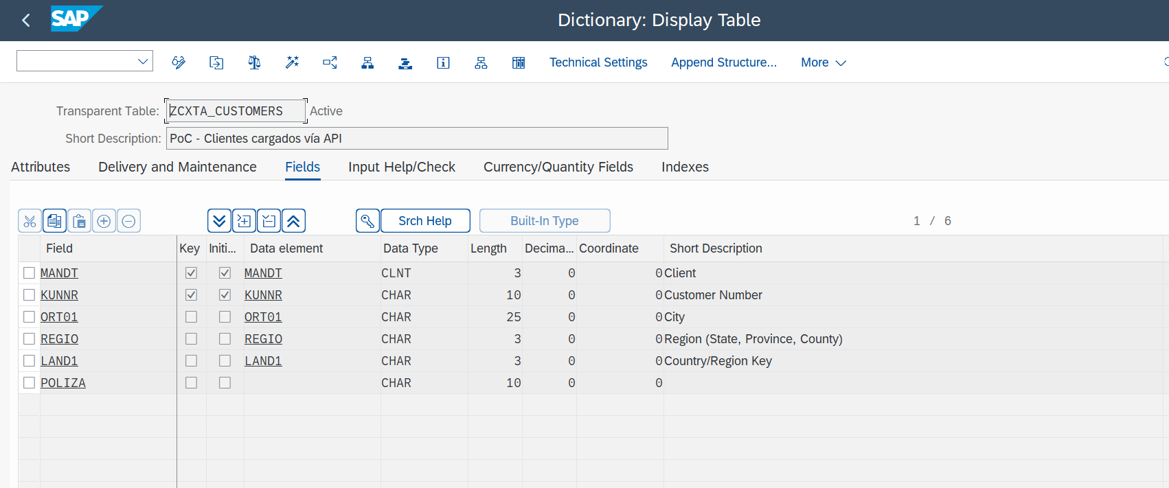
Modelo de datos
1
Tabla transparente propia
Seis campos, clave por mandante y número de cliente
Elementos de datos estándar de SAP: KUNNR, ORT01, REGIO, LAND1
POLIZA, CHAR(10), campo propio del caso de negocio
La tabla arranca vacía: los datos entran por la API
SE11 - tabla ZCXTA_CUSTOMERS activa
Notes:
La tabla se crea vacía a propósito: todo lo que aparezca en ella habrá entrado por la API.

Slide 6
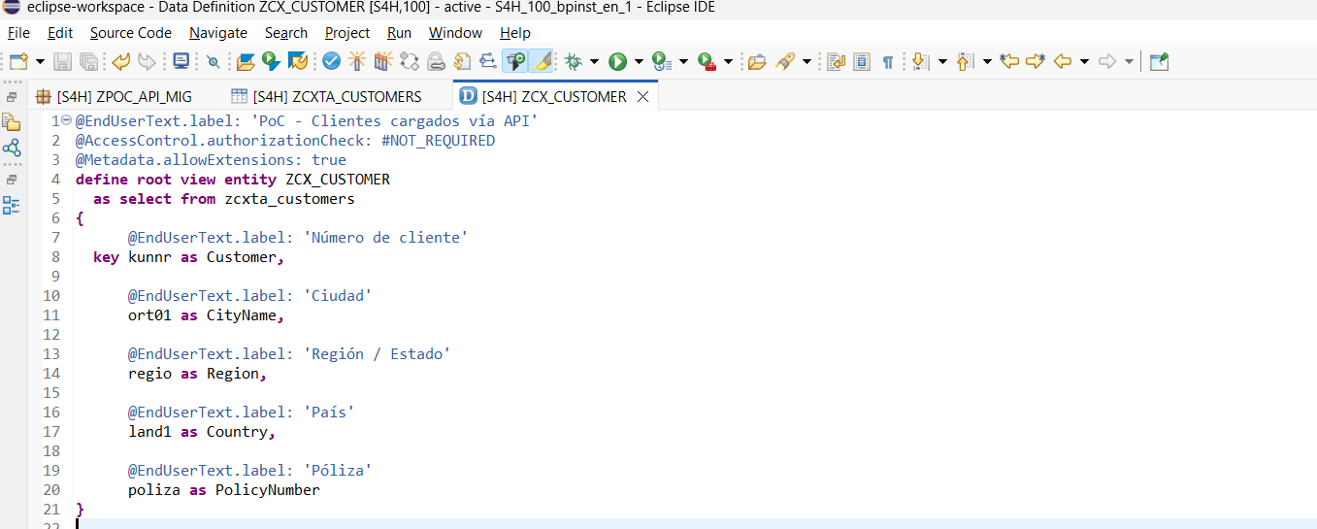
Vista CDS
2
La raíz del objeto de negocio
define root view entity: es lo que convierte la vista en raíz de un objeto RAP
Los campos se renombran al lenguaje del consumidor: Customer, CityName, PolicyNumber
El mandante lo gestiona la vista, no se expone
ADT - ZCX_CUSTOMER activa
Notes:
La palabra root es la que habilita todo lo que viene después. Sin ella la behavior definition no activa.

Slide 7
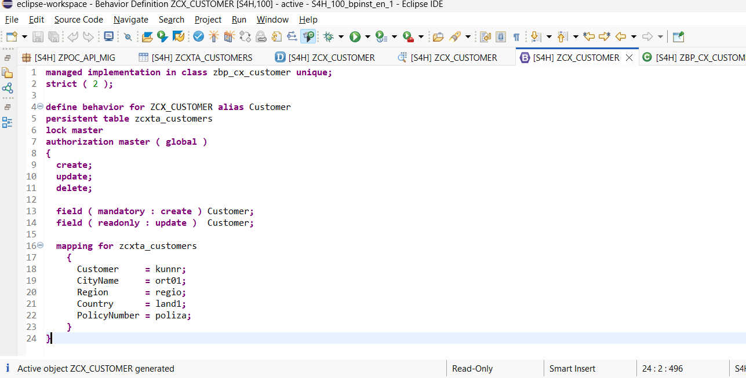
Comportamiento transaccional
3
Declarar, no programar
create, update y delete se declaran; el framework los implementa
managed: bloqueo, transaccionalidad y persistencia los pone RAP
El mapeo entre los campos del modelo y los de la tabla es declarativo
La autorización se resuelve en una clase, no en cada operación
ADT - behavior definition ZCX_CUSTOMER activa
Notes:
Aquí está el salto respecto a ABAP clásico: no hay código de persistencia ni de bloqueo. Se declara el comportamiento.

Slide 8
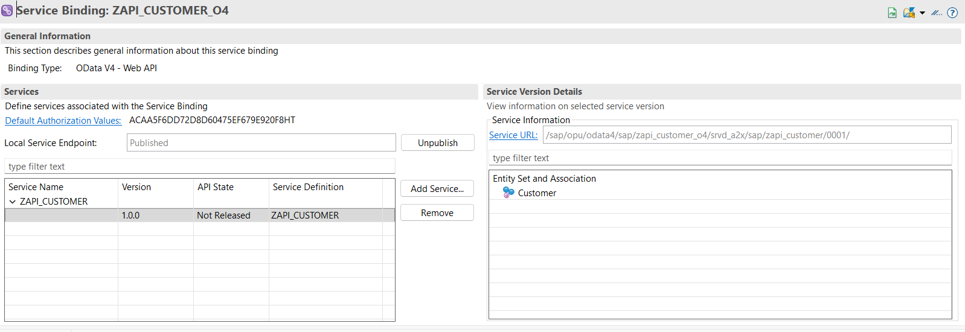
Servicio OData V4 publicado
4
ADT - service binding ZAPI_CUSTOMER_O4 en estado Published
Notes:
Binding de tipo OData V4 Web API, es decir A2X: pensado para consumo máquina a máquina, no para una interfaz de usuario.

Slide 9
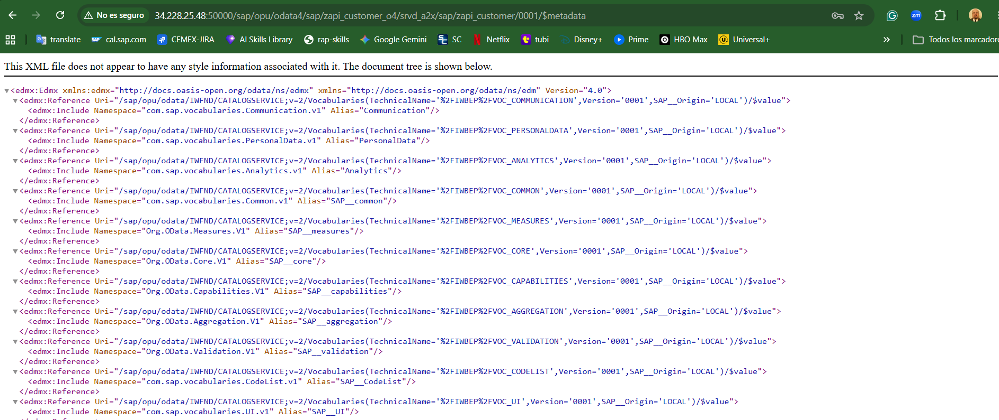
El contrato se publica solo
5
$metadata del servicio: EDMX 4.0 con la entidad Customer y sus cinco campos
Notes:
Este documento no se escribe a mano: lo genera el framework. Es la diferencia con la documentación de una interfaz de PI/PO, que se mantiene aparte y se desactualiza.

Slide 10
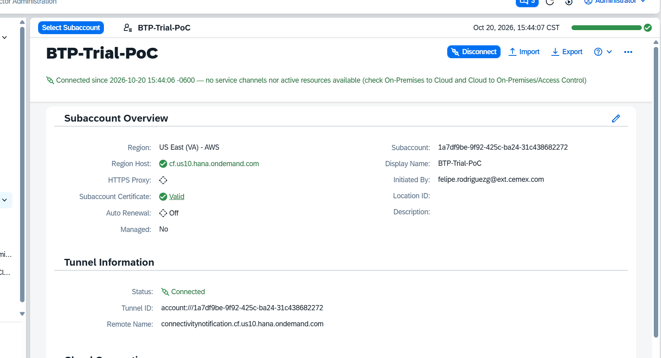
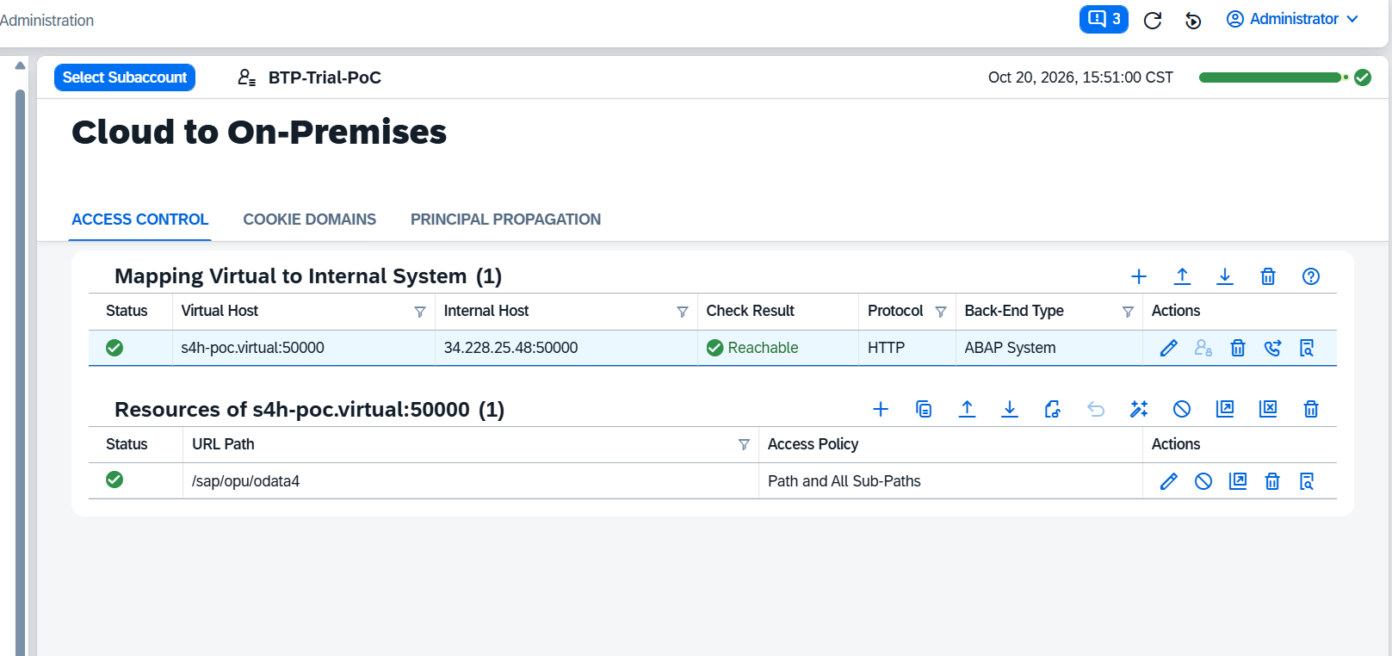
Túnel seguro: SAP Cloud Connector
6
Túnel establecido contra la subcuenta de BTP
Mapeo alcanzable y recurso autorizado
Ningún puerto del sistema SAP queda abierto hacia internet. El conector abre la conexión desde dentro y solo deja pasar la ruta declarada explícitamente: /sap/opu/odata4
Notes:
Punto de seguridad importante para el cliente: el túnel se abre de dentro hacia fuera y la lista de recursos es una lista blanca.

Slide 11
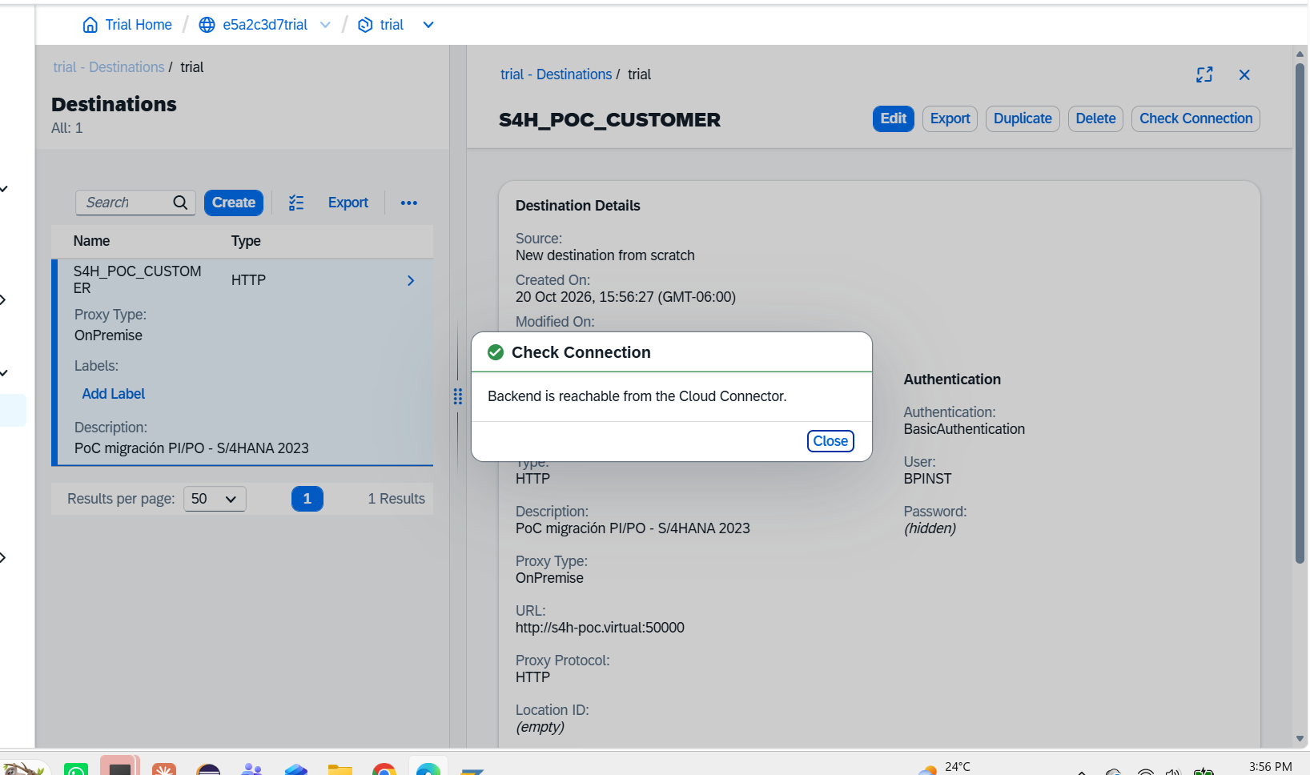
Destination en BTP
7
El punto de control
Prueba la cadena completa desde el lado de la nube antes de montar nada encima
Apunta al host virtual, nunca a la dirección real del servidor
Las credenciales quedan guardadas en BTP, no en el consumidor
Check Connection: Backend is reachable from the Cloud Connector
Notes:
Este paso no es obligatorio para API Management, pero aísla fallos: si algo se rompe después, el túnel ya está descartado.

Slide 12
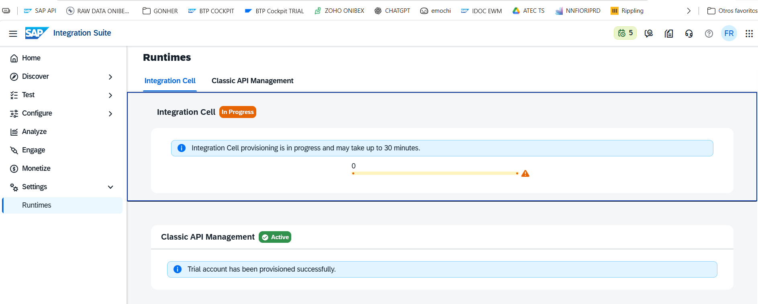
API Management operativo
8
Integration Suite - runtime de API Management activo y aprovisionado
Notes:
Activar la capacidad y dar de alta el runtime son dos pasos distintos. El segundo es el que crea el host público de las APIs.

Slide 13
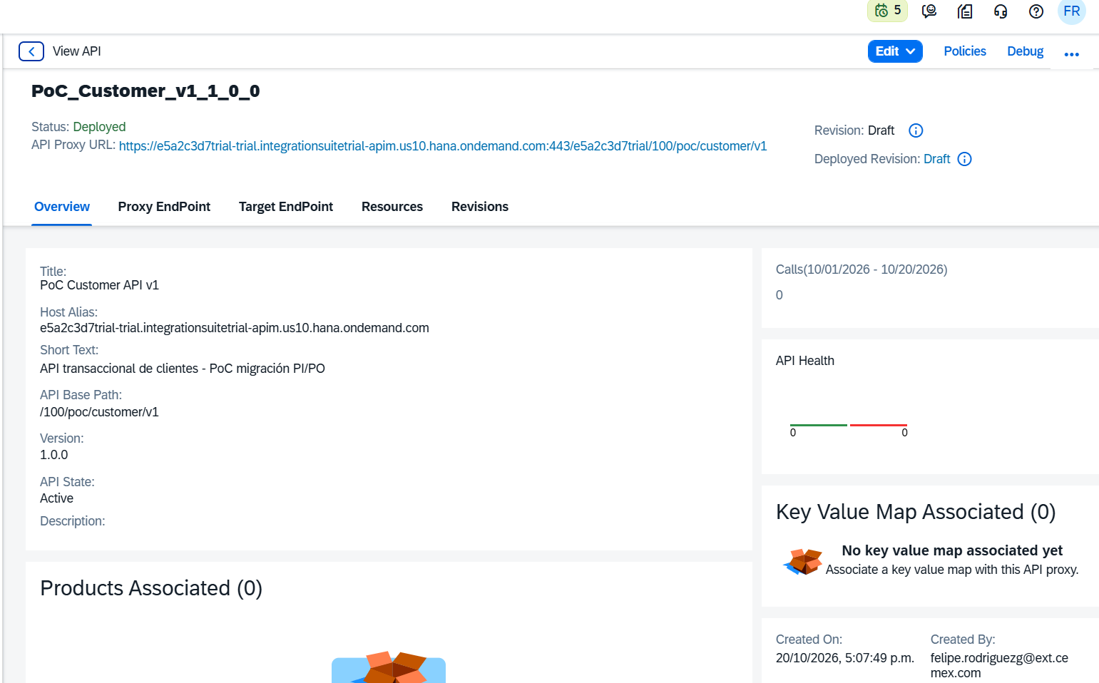
API Provider y proxy desplegado
9
El punto de entrada único
El API Provider apunta al host virtual del Cloud Connector
El proxy publica una URL propia, independiente del backend
Sobre esa URL se aplican después clave de API, cuotas y políticas
El consumidor nunca conoce la dirección ni las credenciales del sistema SAP
Proxy PoC_Customer_v1 desplegado, con su URL pública
Notes:
Es el punto donde se gobierna: una URL estable para el consumidor, con el backend intercambiable por detrás.

Slide 14
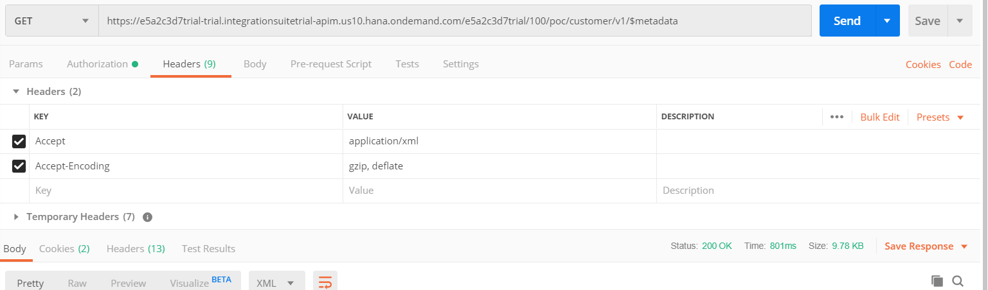
La cadena completa, verificada
200 OK
Postman -> API Management -> Cloud Connector -> S/4HANA
La respuesta la emite el servicio ZAPI_CUSTOMER del propio S/4HANA, autenticada y a través de BTP. No hay ruta directa entre el consumidor y el sistema SAP.
Notes:
Esta es la diapositiva que cierra el argumento. El 200 OK llega desde fuera de la red corporativa, pasando por BTP.

Slide 15
Demo en vivo: alta de un cliente
POST
/e5a2c3d7trial/100/poc/customer/v1/Customer
Lo que se verá en pantalla
{
"Customer": "0000001000",
"CityName": "Monterrey",
"Region": "NLE",
"Country": "MX",
"PolicyNumber": "POL0000001"
}
1
Comprobar que la tabla está vacía en SE16N
2
Pedir el token de sesión a la API
3
Enviar el alta desde Postman contra la URL de BTP
201 Created
4
Volver a SE16N: el registro está ahí
y el registro aparece en la tabla de S/4HANA
5
Actualizar la póliza con un PATCH y comprobarlo
Notes:
Enseñar primero la tabla vacía. El alta y el PATCH son las dos operaciones que demuestran que la API es transaccional y no de solo lectura.

Slide 16
Qué falta y qué asumimos
Próximos pasos
Desviaciones asumidas del PoC
Clave de API, producto y portal de desarrolladores
Políticas de cuota y límite de peticiones
Replicar la configuración en la subcuenta corporativa
Usuario de servicio dedicado, en vez del de desarrollo
Aplicar el patrón a la primera interfaz real de PI/PO
El tramo conector a S/4HANA va por HTTP: el appliance usa un certificado autofirmado
Se trabaja sobre una cuenta trial de BTP mientras se habilita la corporativa
El paquete está en ABAP estándar, no en ABAP for Cloud Development
Se usa el usuario de desarrollo, no uno de servicio
Ninguna de estas desviaciones afecta al patrón. Todas son decisiones tomadas para no bloquear la prueba, y cada una tiene su alternativa definida para el despliegue real.
Notes:
Conviene decir las desviaciones en voz alta antes de que las pregunten. Ninguna afecta a la validez del patrón: todas son decisiones para no bloquear la prueba.

